Slide 1
ლიტერატურული ნაწარმოები როგორც სამყაროს გააზრების საშუალება
ლევან ცაგარელი

Slide 2
ძირითადი თეზისები
საბედისწერო კითხვა: რა არის ლიტერატურა?
ლიტერატურა არ ასახავს სინამდვილეს
ლიტერატურა არ არის ისტორიული წყარო
ლიტერატურა არ არის სიბრძნის წყარო

Slide 3
გეგმა
ლიტერატურა როგორც კომუნიკაციის საშუალება
ლიტერატურა და სინამდვილე
დიდი გაუგებრობის სათავეებთან
ლიტერატურა როგორც სინამდვილის ასახვა - ზოგიერთი რამ ერთი მეცნიერული მითის შესახებ
რა წარმოქმნის ლიტერატურაში რეალურობის, სინამდვილესთან სიახლოვის შთაბეჭდილებას?
დასკვნები

Slide 4
ლიტერატურული ტექსტის სამი ძირითადი მახასიათებელი

Slide 5
ლიტერატურა როგორც კომუნიკაციის საშუალება
ავტორი → ტექსტი → მიმღები
(ადრესანტი) (შეტყობინებება) (ადრესატი)

Slide 6
ნიშნის სტრუქტურა
სემიოტიკა - მეცნიერება ნიშნების შესახებ (ძვ. ბერძნ. σημεῖον - ნიშანი)
ნიშანი
ნიშანთა სისტემები
ერთსა და იმავე აღმნიშვნელს სხვადასხვა ეპოქასა და საზოგადოებრივ წრეში შეიძლება სხვადასხვა აღსანიშნი უკავშირდებოდეს.
ლიტერატურული ტექსტი - რთული ნიშანი
ლიტერატურული ტექსტის მნიშვნელობა > მისი შემადგენელი მარტივი ნიშნების მნიშვნელობათა ჯამი.
აღსანიშნი
აღმნიშვნელი
”ხ”-”ე”

Slide 7
ნიშანი - მნიშვნელობა - საგანი
მნიშვნელობა
ნიშანი საგანი

Slide 8
ლიტერატურის რეფერენციულობის საკითხი
ენა ასახავს მსოფლხედვას
მსოფლხედვა - ობიექტური სამყაროს (სინამდვილის) კოგნიციური დამუშავების შედეგი
სინამდვილე - სუბიექტური ინტერპრეტაციის შედეგი
ემპირიული სინამდვილე → ერთი ენის მომხმარებელთა საერთო მსოფლხედვა → ენა → ცალკეული ინდივიდის სუბიექტური მსოფლაღქმა → ლიტერატურა
რამდენად რეფერენციულია ენობრივი ნიშანი ლიტერატურაში?
ნამდვილი რეფერენციები (ინგლ. real references): გეოგრაფიული (მაგალითად, ლონდონი), ან ისტორიული სახელები (მაგალითად, ნაპოლეონი)

Slide 9
ლიტერატურა და სინამდვილე
‘მიმეზისი’ - ‘იმის კეთება, რაც სხვას გაუკეთებია’ (ადამიანთა ქმედებებისა და მეტყველების მიბაძვა)
”მემატიანე და მწერალი ერთმანეთისგან განსხვავდებიან არა იმით, რომ ერთი ლექსად წერს, მეორე კი პროზად [...], არამედ იმით, რომ ერთი ნამდვილად მომხდარს გვიამბობს, მეორე კი იმას, რაც შეიძლება მომხდარიყო, ანუ იმას, რაც შესაძლებელია ალბათობისა და აუცილებლობის კანონზომიერებების მიხედვით. ” (არისტოტელე 1986, 1451ბ)
„მითოსი“ (მხატვრული ნაწარმოების სიუჟეტი და კომპოზიცია): მთლიანობა, თანმიმდევრულობა და სილამაზე  ყოველდღიური სინამდვილე
მიმეზისი = წარმოსახულის გადმოცემა ≠ სინამდვილის მიბაძვა

Slide 10
დიდი გაუგებრობის სათავეებთან
Imitatio veterum (წინაპართა მიბაძვა შუა საუკუნეებში)
იმიტაცია
ბუნების მიბაძვა (რენესანსი)
სიმართლის გადმოცემა (კლასიციზმი)
სინამდვილის ჩვენება (რეალიზმი)

Slide 11
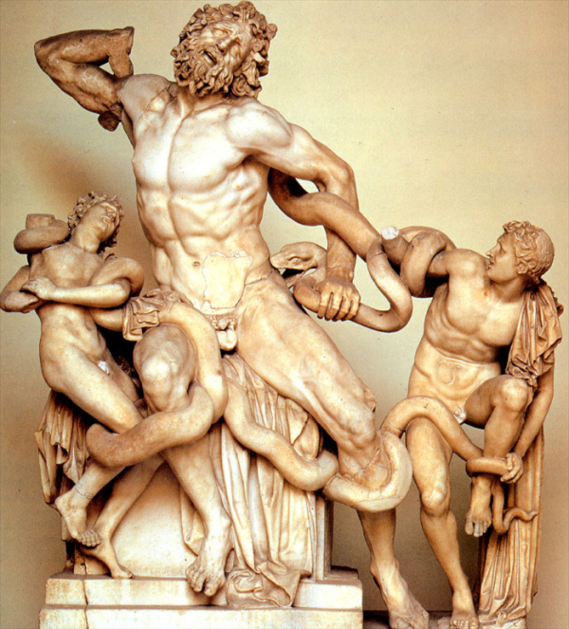
სახვითი ხელოვნება და კაზმულსიტყვაობა (ლესინგი)

Slide 12
ლიტერატურა როგორც სინამდვილის ასახვა - ზოგიერთი რამ ერთი მეცნიერული მითის შესახებ
რეალური სამყაროს გადმოცემა (”ასახვა”) როგორც ლიტერატურული ნაწარმოების დანიშნულება (ერიხ აუერბახი)
მიმეტური vs. ანტიმიმეტური?
ზღაპრები და თქმულებები, ფანტასტიკური და უტოპიური რომანები, ჰომეროსის ილიადა და ოდისეა, დანტეს ღვთაებრივი კომედია...?

Slide 13
თავისთავად უმნიშვნელო ამ ამბავმა ფრიად იმოქმედა რასტინიაკზე და საშინელ მწუხარებაში ჩააგდო.
დღე ილეოდა. ნესტიანი საღამოს დაისი ძარღვებს უშლიდა, ეჟენმა ჩახედა საფლავს და თავისი უკანასკნელი ჭაბუკური ცრემლი, აქ დაასამარა. ცრემლი, რომელიც უბიწო გულის წმინდა გრძნობამ დააღვრევინა, ერთი იმ ცრემლთაგანი, რომელიც მიწას ეპკურება და მერე ზეცისაკენ მიიმართება. ეჟენმა გულზე ხელები დაიკრიფა და ღრუბლებს დაუწყო ცქერა.
ამის შემხედვარე ქრისტოფი სახლისკენ გაემართა.
რასტინიაკი მარტო დარჩა. რამდენიმე ნაბიჯი გადადგა და სასაფლაოს მაღლობ ნაწილში გავიდა, საიდანაც დაინახა ორივე ნაპირის გაყოლებით გაშლილი პარიზი. იქ უკვე სინათლეებს ანთებდნენ. იგი ხარბად გასცქეროდა ვანდომის სვეტსა და ინვალიდთა სახლის გუმბათს შორის მოთავსებულ მხარეს ქალაქისა, სადაც ცხოვრობდა ის უმაღლესი საზოგადოება, რომლისკენაც იგი მიისწრაფოდა. ეჟენმა თვალი მოავლო ამ მოგუგუნე სკას, რომლის თაფლის სიტკბოს წინასწარ გრძნობდა და ქედმაღლურად წარმოთქვა:
ახლა კი, ჩვენ ორში ერთმა უნდა გაიმარჯვოს!
ასე დაემუქრა იგი საზოგადოებას და ამ მუქარის შესასრულებლად, ამჯერად, გაემართა სადილად ქალბატონ დე ნუსინჟენთან. (ბალზაკი 1973, 554-555)

Slide 14
რა წარმოქმნის რეალურობის, სინამდვილესთან სიახლოვის შთაბეჭდილებას?
„რეალობის ეფექტი“, ფრანგ. effet de réel)
ფაქტუალური დისკურსის მიბაძვა:
მოქმედ პირთა მეტყველების სიახლოვე ამა თუ იმ ეპოქისა და სოციალური წრის მეტყველებასთან (ნატურალიზმში),
მხატვრულ ტექსტში ისტორიულ წყაროებში შემონახული ამბებისა და კოლორიტის გამეორება (ისტორიულ რომანში)
ნამდვილი რეფერენციებისა და ყოველდღიური დეტალების სიხშირე (რეალიზმის ხანის მწერლობაში)
ლიტერატურული ნაწარმოები ბაძავს არა სინამდვილეს, არამედ ენობრივ წარმონაქმნებს (მეტყველებას, ტექსტებს)
მიმეზისი ნიშნავს არსებულის, შესაძლებელისა და შეუძლებლის განსაკუთრებულ პოეტურ წარმოდგენას, პრეზენტაციას, მაგრამ არა – ასახვას (შდრ. ფიქცია = შიგალიტერატურული სინამდვილის გადმოცემა)

Slide 15
დასკვნები
ლიტერატურა
= კომუნიკაციის თავისებური და ძალზე ინდივიდუალური ფორმა
= ადამიანის აზროვნების პროდუქტი
= საკუთარი თავის, საზოგადოების, სამყაროს აღქმის თავისებურებების ამსახველი დოკუმენტი
= კულტურული მეხსიერების ინსტრუმენტი
= თვითშემეცნების საშუალება
= სინამდვილის მოდელირებისა და ვირტუალური გამოცდილების შეძენის საშუალება

Slide 16
გმადლობთ ყურადღებისთვის!

